Slide 1
《离散数学》～前言
郑瑾
zhengjin@csu.edu.cn
QQ：452263147

Slide 2
目录
课程内容和目标
课程安排
离散数学是离散结构的数学
数学史上的三次危机
数学、绘画、音乐

Slide 3
这是一门什么样的课程？
离散数学是计算机科学的基础理论；
关于离散结构的基础知识和逻辑思维的形式化是信息技术相关专业的基本功；

Slide 4
课程的内容（相对独立的几个模块）
数理逻辑：
  把罗嗦的推理过程写成简洁的公式，是严肃学术论文的必备要素。
集合论：
  自然数是怎么来的？ 数学归纳法为什么那么神奇？….，将来在数据库课程里还会看到它。
图论：
  数据结构时学到的东西，源头在此。
抽象代数；
  总觉得乘法和加法有点儿像，为什么？，如RSA算法与某种代数有关，而通信中的编码（如纠错码又与哪种代数有？…
形式语言与自动机：
  计算机的本质？ 机器的能力有极限么？人类的知识有边界么？…

Slide 5
课程内容
介绍数理逻辑、集合论、图论、抽象代数等各离散数学分支的基本概念，基本性质，思想方法。

Slide 6
课程目标
理解和掌握离散数学基本概念；
采用形式化方法分析问题(建模）；
自觉运用逻辑分析、结构层次分析和同构类比等思想方法解决问题的能力（求解）。

Slide 7
“离散”的数学
离散数学：discrete mathematics
  关于离散结构的数学
离散：discrete
  分离的：separate；不连续的：discontinuous
研究分立的对象之间所形成的关系。

Slide 8
数学史上的三次危机
在漫长的数学发展史中，曾有过三次危机：无理数的发现；微积分的创立，集合论的悖论。
这三次危机，使数学与逻辑学、哲学的联系不断加深，也使人类对各种事物的认识不断得到深化。
深入了解数学史上的三次危机有助于了解数学发展的全貌。
Notes:
在漫长的数学发展史中，曾有过三次危机：无理数的发现；微积分的创立，集合论的悖论。这三次危机，使数学与逻辑学、哲学的联系不断加深，也使人类对各种事物的认识不断得到深化。
因此，深入了解数学史上的三次危机有助于了解数学发展的全貌。

Slide 9
历史上，数学的发展有顺利也有曲折。大的挫折也可以叫做危机。危机也意味着挑战，危机的解决就意味着进步。所以，危机往往是数学发展的先导。数学发展史上有三次数学危机。每一次数学危机，都是数学的基本部分受到质疑。实际上，也恰恰是这三次危机，引发了数学上的三次思想解放，大大推动了数学科学的发展。
-
Notes:
-
-
-
-

Slide 10
连续以及世界的本质
连续，通俗来说就是无限可分
  “一尺之棰，日取其半，万世不竭”
《庄子*天下篇》
物质世界的本质是连续的？还是离散的？这是个哲学家们争论不休的问题…..
但在理性王国中，从自然数到有理数，再到实数，涉及到无限的连续已经被创造了。
数学，是如何超越直觉与经验做到的呢？

Slide 11
“数”学
数学源于人们对计量的需要：
  计数问题：结绳法：1、2、3……
  测量问题：长度、面积、体积
出现了整数--最原始的数，源于人对“相继出现”和“次序”的感知。
  毕达哥拉斯信奉：万物皆数(当时指的是整数）
  （Number Rules the Universe）数，是宇宙世界的本原，是现实秩序的根据
数学脱离观察、直觉和经验，成为纯粹思维的产物——现代数学以至现代文明的起源。
Notes:
测量问题

Slide 12
无理数：第一次数学危机
数还具有了几何解释---数轴，数和直线上的点一一对应。
  整数：间隔为单位长度的点；
  分数p/q:将单位长度q 等分，取p 个等分；
计数与测量统一在一起；
一切都是完美的，以至于整数和分数被称为有理数。（rational number)rational:理性的，合理的。
直到…..

Slide 13
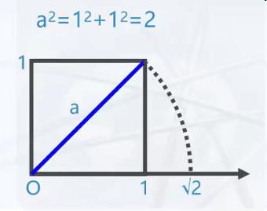
无理数：第一次数学危机
毕达哥拉斯自己痛苦地证明了√2不是有理数，
与人的常识矛盾：
  存在不能用单位长度来计量的线段；
  摧毁了毕达哥拉斯学派的基础；
    学派花了很长时间来保密
    据说，毕达哥拉斯的一个学生希帕苏斯，由于泄露了这个秘密而被扔进了大海。
  人们不情愿地把这种”不合理性”的数称为无理数(irrational number)

Slide 14
第一次数学危机的解决及启示
最后在BC370由欧多克斯通过给比例(即分数)重新下新定义的方法解决。
  和1872年狄德金所给出的无理数现代解释基本一致。
第一次数学危机给我们的启示：
  直觉和经验不一定靠得住，推理和证明才是可靠的。

Slide 15
古文明的际遇
  古希腊人通过演绎推理,形成了欧几里得《几何原本》的公理体系与亚里士多德的逻辑体系。
  但是，埃及、巴比伦、中国、印度等国的数学，并没有经历过这样的危机和革命，所以也就一直停留在“算学”阶段。
  危机与机会并存！

Slide 16
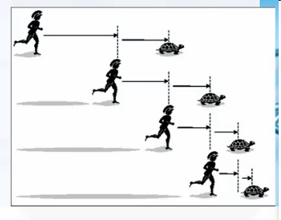
无穷：第二次数学危机
危机的潜伏：芝诺四个悖论（~BC450）
  反对空间时间无限可分的两个悖论
    运动不存在；
    阿基里斯追不上乌龟；
  反对空间时间无限不可分的两个悖论
    飞矢不动；http://www.360doc.com/content/18/0213/15/36014971_729775950.shtml
    游行队伍；
  古希腊人已经认识到无穷小和“很小很小”的矛盾

Slide 17
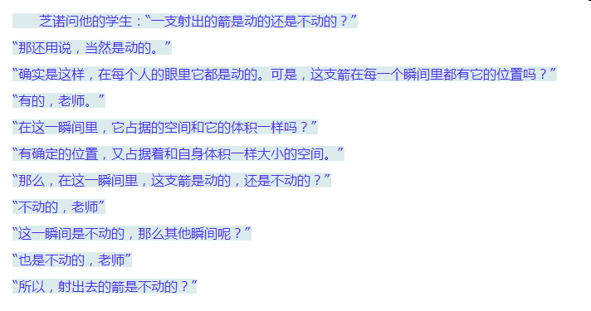

Slide 18
芝诺揭示的矛盾在当时是深刻而复杂的。它们说明了希腊人已经看到“无穷小”与“很小很小”的矛盾，但他们当时无法解决这些矛盾。其后果就是，希腊几何证明中从此就排除了无穷小。
前两个悖论诘难了关于时间和空间无限可分，因而运动是连续的观点；后两个悖论诘难了时间和空间不能无限可分，因而运动是间断的观点。
这些矛盾的解决，得益于微积分这门学科的兴起。第二次危机最终完善了微积分的定义和与实数相关的理论系统。并且将微积分的应用推向了所有与数学相关的学科中。

Slide 19
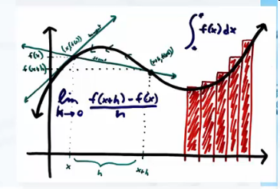
无穷：第二次数学危机
危机的爆发：微积分的基础（18世纪早期）
  求曲线长度、包围面积、速度、切线、极大值、极小值采用的“穷竭法”导致了微积分的创立；
  牛顿和莱布尼兹被公认为微积分的奠基者；
    把各种问题的解法统一成一种方法：微分法和积分法。并有明确的计算微分法的步骤，微分法和积分法互为逆运算。
Notes:
牛顿和莱布尼兹被公认为微积分的奠基者，他们的功绩主要在于：把各种有关问题的解法统一成微分法和积分法；有明确的计算步骤；微分法和积分法互为逆运算

Slide 20
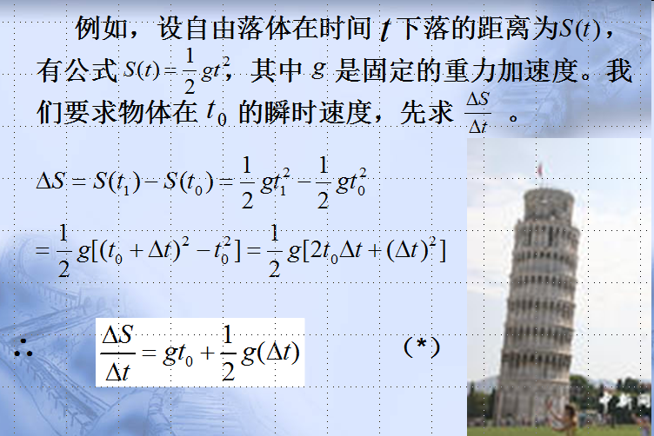

Slide 21
无穷：第二次数学危机
微积分里的“无穷小”是什么？
  无穷小量究竟是不是零？两种答案都会导致矛盾。
  牛顿对它曾作过三种不同解释，但始终无法解决上述矛盾：
    1669年说它是一种常量；
    1671年又说它是一个趋于零的变量；
    1676年又说它是“两个正在消逝的量的最终比” 。
  大主教贝克莱讽刺它是“消失了的量的鬼魂”。

Slide 22
无穷：第二次数学危机
无穷级数的求和
  1－1＋1－1＋1－1＋1……＝？
    ＝1？＝0？
危机的解决：1820s～1870s
  从波尔查诺、阿贝尔、柯西、狄里赫利等人对连续的定义和极限论开始，
  到魏尔斯特拉斯、狄德金、康托等人独立地建立了实数理论，在实数理论上建立极限论的基础。

Slide 23
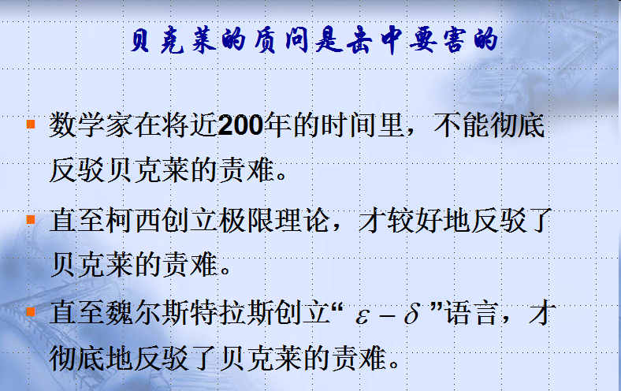

Slide 24
无穷：第二次数学危机
危机的结果：
  1.数学分析建立在实数理论的严格基础之上；
  2.导致数理逻辑和集合论的诞生，由此把数学分析的无矛盾性问题归结为实数论的无矛盾性问题；
  3.整个数学看来都具备了严格的形式化基础。
再次提醒人们直觉和经验是不可靠的。
  无限、无穷都已经超出了当时人类的经验范围

Slide 25
理发师悖论:第三次数学危机
1901年5月，罗素发现的悖论沉重打击了集合论和逻辑基础。
  理发师困境；
  说谎的克利特人；
悖论动摇了整个数学的根本。
  解决办法：罗素提出类型论，策梅罗Zermelo提出公理化集合论来对朴素集合论进行限制，来解决悖论问题。

Slide 26
理发师悖论：第三次数学危机
第三次数学危机解决以后，整个数学界非常乐观。
  希尔伯特Hilbert的形式化思想占统治地位；
  数学建立在公理化集合论和数理逻辑两块基石之上；
  整个数学的基本理论是自然数的算术和实数理论，它们都已经公理化；
  如果能够证明这些形式系统的一致性和完全性，整个数学基础就比较牢靠了….

Slide 27
危机之后？
1928年，希尔伯特提出四个问题，希望能够把整个数学理论系统形式化，并证明无矛盾。
  完备的、无矛盾的形式系统
1930年，哥德尔Godel宣布了不完全性定理，这是一个具有哲学意义的普适定理。
  https://www.zhihu.com/question/27528796
  2003年，霍金以“哥德尔和物理学的终结”的演讲公开放弃对“万有理论”的追求。
人们认识到对整个数学形式化的努力是注定要失败的。
  无矛盾的系统不完备，完备的系统却是存在矛盾的！

Slide 28
数学公理化
数学公理化推进的最关键标志性事件是1920-1923年间，希尔伯特推动的“希尔伯特计划”。这个计划的主要目标，是为全部的数学提供一个安全的理论基础。这个计划对数学公理化提出了如下要求：
形式化：形式化是希尔伯特提出来的一个关键思想，并且按照一套严格的，基础的逻辑规则来推演。
完备性：形式化之后，数学里所有的真命题都可以通过上述规则被证明。
一致性：运用这一套形式化的表达和规则，不可能推导出矛盾。

Slide 29
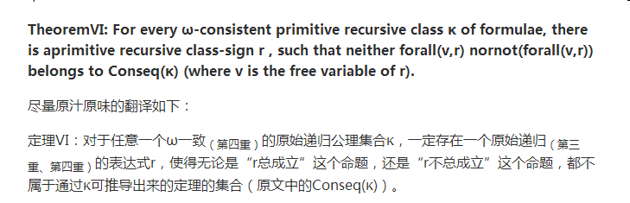
哥德尔不完全性定理

Slide 30
哥德尔不完备定理
哥德尔不完备定理是针对公理体系的一项结论，它撼动的是一切科学的研究基础-公理体系。
简要理解哥德尔不完备定理说的是：一个足够复杂的公理体系（至少蕴含了皮亚诺算术公理），如果它是一致的（无矛盾的，相容的），那么它就是不完备的。
完备：指的是，对于任何可在一个公理体系内描述的命题，都可以在这个公理体系内得到判定，要么是正确的，要么是错误的。
当然，一个有矛盾的公理体系会导致彻底的无意义和虚无。也就没有意义了。

Slide 31
有些人认为，哥德尔不完备定理似乎表明人工智能是不可能超越人类的。
  因为再复杂的人工智能本质上还是一个计算机程序，而程序就是一个形式系统，哥德尔定理表明有些东西是形式系统推不出的，但人类能推出。
  但其实也未必如此，因为，这个定理并未表明人的智慧不能被形式化。哥德尔本人也并没有认为他这个定理支持了这样一个结论。

Slide 32
悖论、版画、卡农
“自我相关，层次缠绕”的怪圈无处不在。
“完美”数学的终结
  逻辑悖论
    下面这句话是错的
    上面这句话是对的
  哥德尔不完备定理运用“自我相关”怪圈
    证明了一切形式化系统，要么不完备（不能导出所有真理），要么不一致（包含矛盾）。

Slide 33
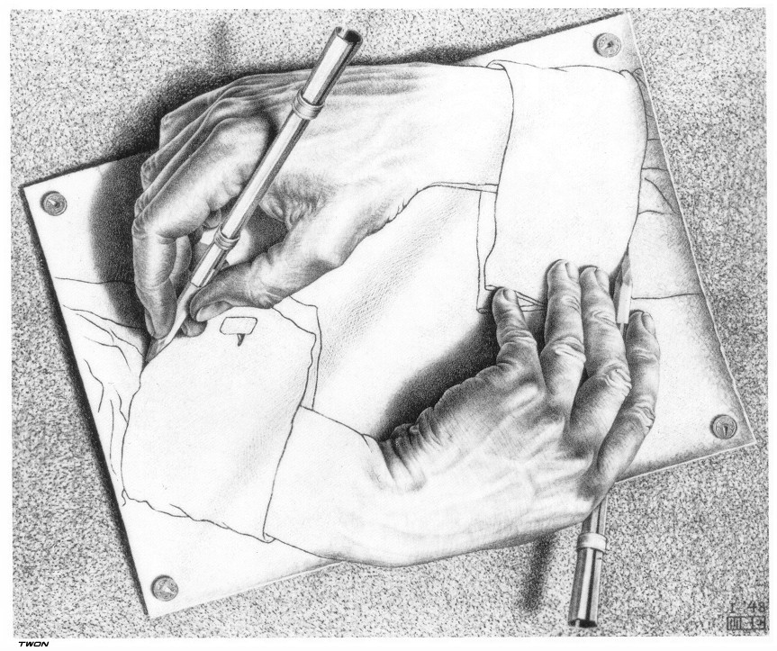
悖论、版画、卡农
埃舍尔的版画
  谁创造了谁？
  谁包含了谁？

Slide 34
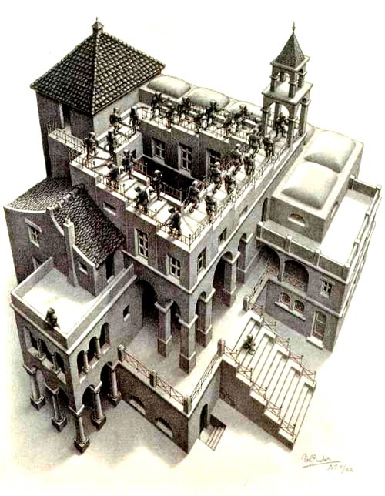
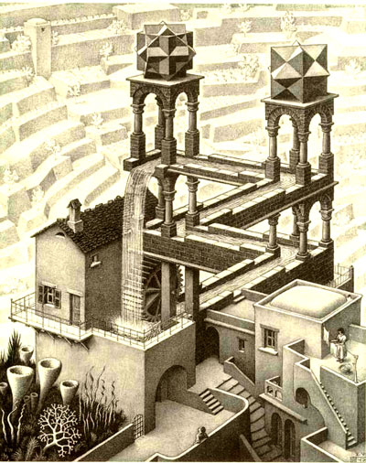
悖论、版画、卡农
埃舍尔的版画

Slide 35
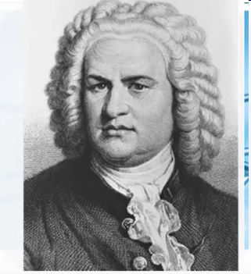
悖论、版画、卡农
巴赫《音乐的奉献》
  卡农：一种重复演奏同一主题的音乐形式，通常用不同的音部来重复，每个音部都比前一个延迟一段时间。
  主题中的每个音符都必须巧妙和延迟的音部中同一主题的其它音符保持和谐。
  《音乐的奉献》里运用了一种特殊的卡农技巧构成自我相关的怪圈，用不同音部首尾相接的变调使听众有一种不断增调的感觉。
  可以将乐谱倒放演奏的乐曲！

Slide 36
以有限把握无穷
人类发展知识的目标：
  人所能理解的概念和调动的资源都是有限的；
  以少数的规则包含无限多的事实；
  从有限的推导抓住无限丰富的未知。
自我相关的怪圈，是一种在有限中包含无限的概念，一种以有限体现无限的过程。
  自我相关有个学名，叫做“递归”

Slide 37
自我相关的应用
死循环不可检测
  利用『任何程序也不过是一段二进制代码』的事实，然后用自己检测自己，从而矛盾。而这种self-referencing（自我相关）的思路，也被用来解决很多问题。

Slide 38
以有限把握无穷
人类思维过程和认知概念中包含着大量的自我相关和层次缠绕。
  自省、自指；
  对逻辑的研究，对智能的模拟；
    (以逻辑研究逻辑，以智能模拟智能)
  怪圈是产生思维和智能很重要的基础？
宿命？
  哥德尔不完备定理指出“以有限把握无穷”决定性的失败！

Slide 39
人与机器（人工智能会超过人类吗？）
人似乎不能完全把握这个世界了，机器能做得更好么？
  机器也要受到哥德尔不完备定理的约束么？
  人工智能能走多远？
  人和机器的关系？
  个人观点：这些都是对人工智能的夸大，人工智能所能解决的问题其实只是世界上问题的很小一部份。不要杞人忧天，担心人工智能这一工具太强大了。相反，如何开发和利用更好的人工智能工具，来解决属于人的问题，才是我们更应该关注的！

Slide 40
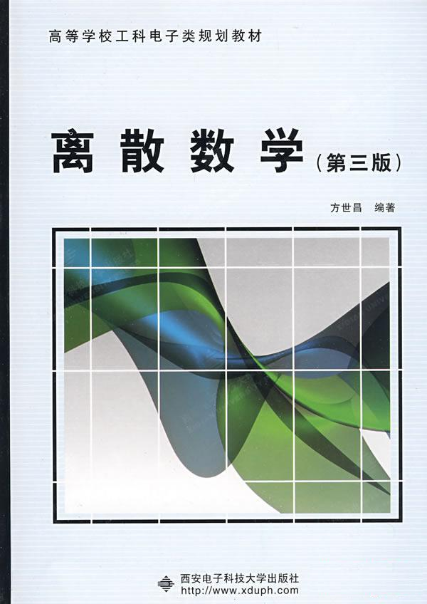
教科书
《离散数学》（第三版）
  作者：方世昌
  出版社：西安电子科技大学

Slide 41
参考教材：
1.离散数学及其应用( 美:Kenneth H.Rosen著)（第七版)， 徐六通，杨娟，吴斌 译， 机械工业出版社 。（国外很多优秀大学公认的经典教材 )
  2.离散数学及其在计算机科学中的应用(英文版)，机械工业出版社，2017年
  3.离散数学学习指导与习题解析(屈婉玲，耿素云，张立昂），高等教育出版社，2015年2月
  4.数学之美,吴军(吴军,学者,投资人,人工智能、语音识别和互联网搜索专家，曾作为资深研究员和副总裁分别任职于Google公司和腾讯公司）（强力推荐！！！）

Slide 42
离散数学应用（百度）
群论在信号处理中的应用：https://wenku.baidu.com/view/754e61aadaef5ef7ba0d3cf3.html
代数系统在计算机科学中的应用https://max.book118.com/html/2016/0530/44352042.shtm
数理逻辑在计算机科学中的应用：http://blog.sina.com.cn/s/blog_62ba0c6d0100ioe1.html
……

Slide 43
知乎问答
离散数学讲些什么内容？在计算机科学有什么应用？该怎么学好？
一学生角度回答（摘录）：
1. 大学的教学任务并不是完全培养毕业后就能直接从事具体工作的人员。大学的教学任务培养的是具备基本研究素养的学者-----这些人可以继续读研、读博最后去做研究人员和科学家。
因此，在大学的每个专业一开始都会开设一些“看似没用”的理论性较强的课程。如果你大一大二在上这些课的时候，你会感到“没用”；如果你毕业了参加工作了，你还是会感到当年的那些课“没用”；但如果你选择了研究这条路，你就会发现那些课都是必不可少的理论工具。由于我们无法确定一个大一新生将来到底是毕业了就工作呢还是会读研读博保不齐将来成为中国的图灵也有可能，所以我们唯一的办法就是让大家都来学。总结成一句话就是：多学点总没坏处。

Slide 44
知乎问答
学生角度回答摘录2:
2.如果想后到高分，肯定是要做题的，不过好消息是不用做太多!
在我看来离散数学不像高等数学或是其他传统数学科目，离散数学的解题过程不存在太多的技巧而言。方法会了，那基本就能做对，不像其他的数学，不光需要掌握大的解题方法，同样需要很多的解题技巧，不然很容易解题解一半然后卡壳致死。
所以离散数学的考场上大体呈两种鲜明画风，一种是看不懂题，以至脸色发白印堂发黑；另一种是则是胸有成竹，一气呵成。
很少看到其他数学考试中的，先胸有成竹，然后逐渐印堂发黑的情况。

Slide 45
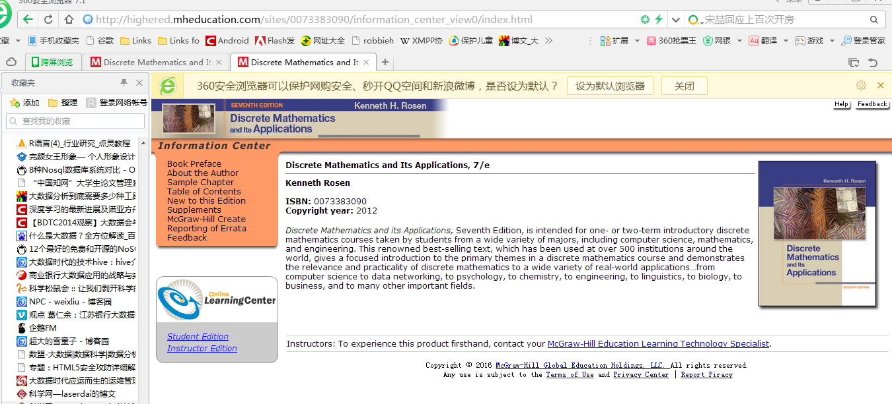
离散数学补充学习资源网站(参考书提供)
http://highered.mheducation.com/sites/0073383090/information_center_view0/index.html

Slide 46
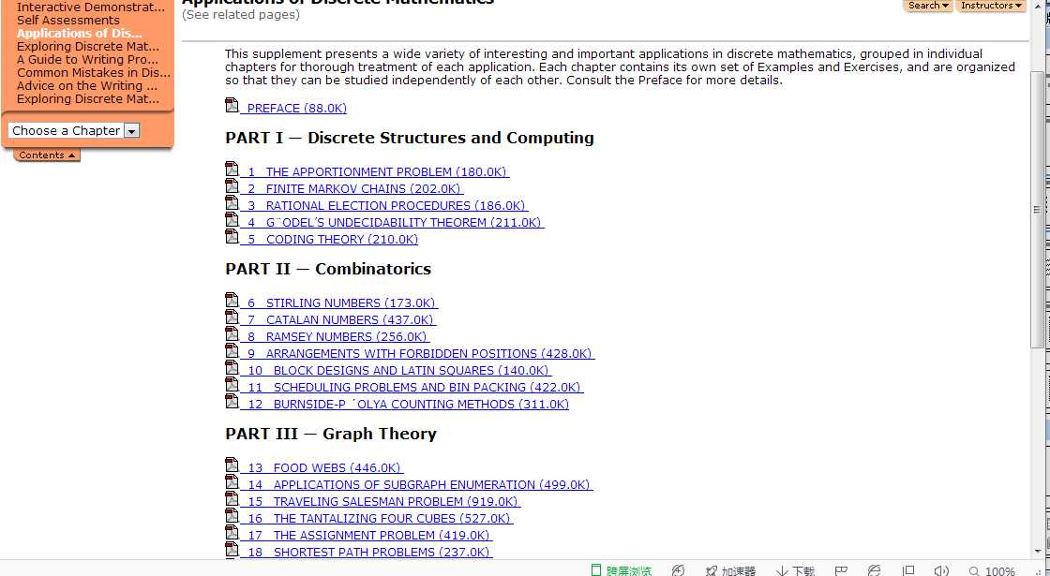
离散数学的应用实例
http://highered.mheducation.com/sites/0073383090/information_center_view0/index.html

Slide 47
教学与考核方式
教学方式：以课堂讲授为主，课下作业报告为辅。
考试方式：作业和报告及上课考核等占考核成绩的40％，期末考试（闭卷笔试）占60％
    平时40% :40分（大致如下）
    常规作业与课堂表现：10分
    平时测验：15分
    课外大作业:15分
    期末考:60分

Slide 48
课外选择性作业
http://highered.mheducation.com/sites/0073383090/information_center_view0/index.html
离散数学应用(24个， 图论12个)
每人选1个，每个应用不超过4人选择
  1.下载，翻译，阅读相关文献，做题
  2.项目报告（同时提交报告PPT，提交word文档)
学习委员统计选择结果(第3周给我选题情况表)

Slide 49
额外题目参考
以前徐老师班的网上测验，有300+道题！
链接： https://pan.baidu.com/s/1xSo07q_UTB9iyk7MEWhyUA ，提取码：love
这些题目有助于大家加强基础知识的复习和应用。建议大家花点时间看看。

